Slide 1
الوحدة الخامسة
اولاً: الضغط / الضغط الجوي
***
ثانياً: الرياح

Slide 2
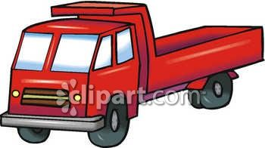
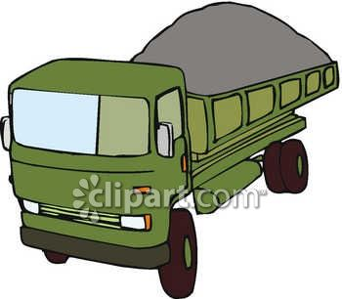
الضغط هو مقدار القوة (الوزن) المؤثر عمودياً في وحدة المساحات
يتوقف الضغط الناشئ عن وضع جسم على سطح ما على العوامل التالية :
مقدار وزن الجسم.
مقدار المساحة التي يؤثر
فيها الجسم على السطح.

Slide 3
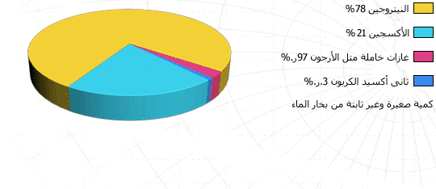
الضغط الجوي هو وزن عمود الهواء الجوي الواقع عموديا على وحدة المساحة

Slide 4
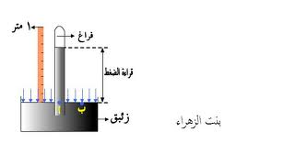
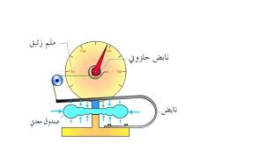
قياس الضغط الجوي
يقاس الضغط الجوي
البارومتر الزئبقي.
2. البارومتر المعدني.
لمشاهدة الفيديو التعليمي

Slide 5
الرجوع

Slide 6
تطبيقات على الضغط الجوي

Slide 7
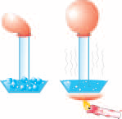
العوامل المؤثرة في الضغط الجوي
الارتفاع او الانخفاض عن مستوى سطح البحر.
الحرارة.

Slide 8
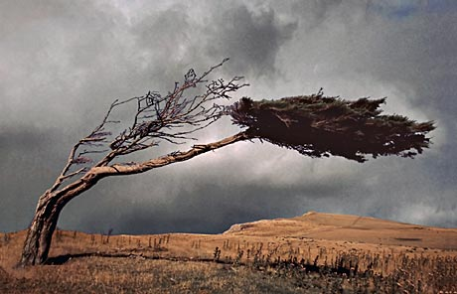
الرياح و الرياح السطحية
الرياح : هواء متحرك ينتقل من مناطق الضغط المرتفع الى مناطق الضغط المنخفض.
الرياح السطحية : هي الهواء المتحرك قرب سطح الارض.

Slide 9
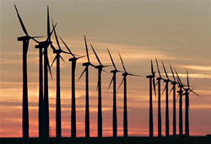
دوارة الرياح
تستخدم في تحديد اتجاه الرياح

Slide 10
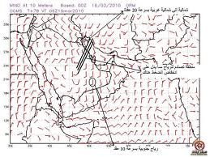
تصنف الرياح من حيث المكان الذي تهب منه الى:
رياح شرقية.
رياح غربية .
رياح شمالية .
رياح جنوبية .

Slide 11
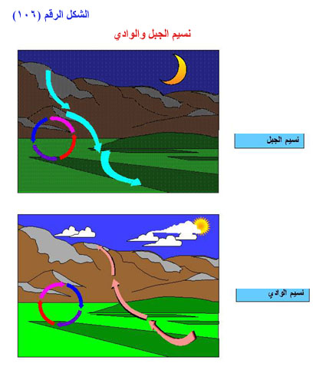
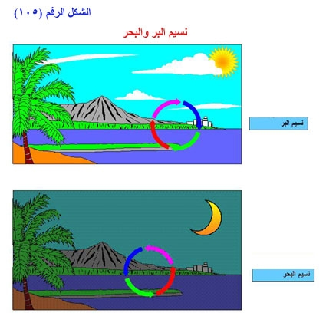
أمثله على الرياح السطحية المحلية
نسيم الوادي ونسيم الجبل في المناطق الجبلية.
نسيم البر ونسيم البحر في المناطق الساحلية.

Slide 12
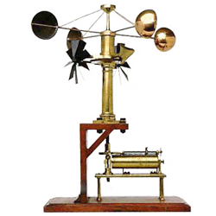
سرعة الرياح وتصنيفها
تقاس سرعة الرياح بواسطة جهاز الأنيمومتر.
تقاس سرعة الرياح بوحدة العقدة.
لمشاهدة الفيديو التعليمي

Slide 13
الرجوع

Slide 14
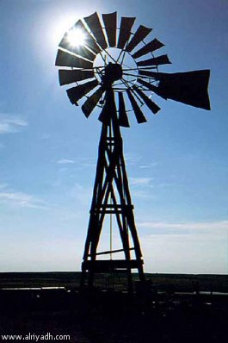
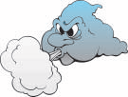
فوائد طاقة الرياح
ادارة طواحين الهواء لتوليد الكهرباء.
تسيير القوارب والمراكب
والطائرات الشراعية.
3. تساعد الرياح في حركة السحب
من منطقة الى اخرى.
4. تحمل الرياح بعض بذور النباتات
وتنقلها من مكان الى اخر.

Slide 15
انتهت
الوحدة الخامسة

